Slide 1
Trabalhando com arquivos CSV em Python
Lendo e escrevendo arquivos CSV em Python
Prof Dr Ricardo Ferreira de Oliveira

Slide 2
INtrodução
Neste roteiro, iremos trabalhar com arquivos de extensão .CSV, denominados arquivos “Comma separated values”, ou arquivos separados por vírgulas.

Slide 3
O QUE É UM ARQUIVO CSV?
Um arquivo CSV é um tipo de arquivo de texto que não tem formatação e que usa algum símbolo como separador entre os campos (normalmente vírgula ou ponto e vírgula). Como é um arquivo de texto sem formatação ele contém somente caracteres ASCII ou códigos Unicode. Um exempo de arquivo csv pode ser visto abaixo:
Matricula,nome,nota1,nota2,nota3,media
22222,Estacio Ney Oscar Romeu,10,9,8,9
22223,Botelho Pontes Prudente Souto,9,7,8,8
22255,Eudes Penteado Caio Aquino Lago,6,6,6,6

Slide 4
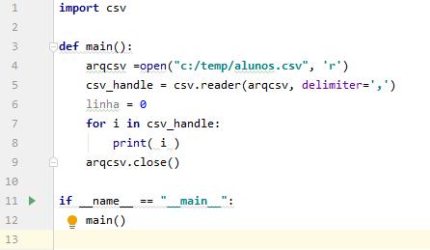
LENDO UM ARQUIVO CSV COM CSV.READER()
Usando o método csv.reader da biblioteca csv podemos ler com facilidade arquivos csv. Para isto é preciso informar qual é o delimitador (neste exemplo, vírgulas).

Slide 5
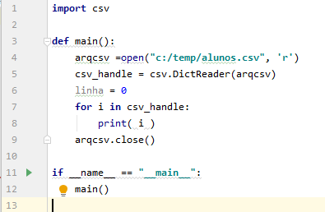
LENDO UM ARQUIVO CSV COM CSV. DictReader()
Usando o método csv.DictReader() da biblioteca csv podemos ler arquivos csv para um dicionário. Por exemplo, usando o arquivo anterior obteremos os dicionários abaixo:
OrderedDict([('Matricula', '22222'), ('nome', 'Estacio Ney Oscar Romeu'), ('nota1', '10'), ('nota2', '9'), ('nota3', '8'), ('media', '9’)])
OrderedDict([('Matricula', '22223'), ('nome', 'Botelho Pontes Prudente Souto'), ('nota1', '9'), ('nota2', '7'), ('nota3', '8'), ('media', '8')])
OrderedDict([('Matricula', '22255'), ('nome', 'Eudes Penteado Caio Aquino Lago'), ('nota1', '6'), ('nota2', '6'), ('nota3', '6'), ('media', '6')])

Slide 6
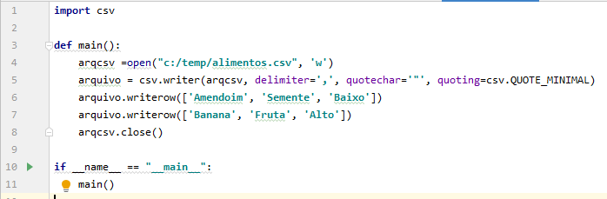
ESCREVENDO EM UM ARQUIVO CSV
Para escrever em um arquivo csv, usamos um objeto write e o método writerow(). Abaixo um exemplo explicado de escrita em arquivo CSV:
Os parametros quotechar e quoting, são opcionais e indicam respectivamente qual é o delimitador de strings e o segundo é quando ele será usado. QUOTE_MINIMAL evita ao máximo o uso; QUOTE_NONNUMERIC irá delimitar campos não numéricos e QUOTE_ALL, todos os campos.

Slide 7
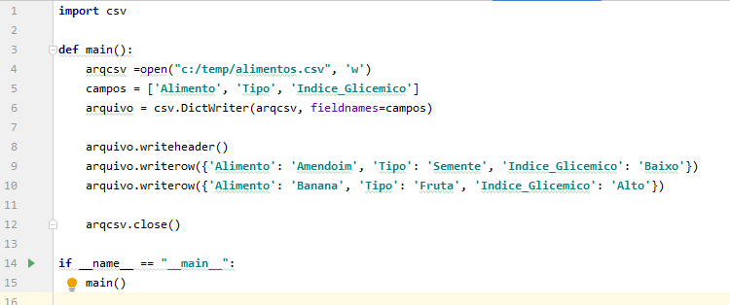
ESCREVENDO EM UM ARQUIVO CSV A PARTIR DE Um DICIONÁRIO:
Para escrever em um arquivo csv a partir de um dicionário usamos o método DictWriter que exige uma lista contendo os nomes dos campos :

Slide 8
REFERÊNCIAS
LUTZ, Mark; ASCHER, David. Aprendendo Python. [2. ed.] Porto Alegre, RS: Bookman, 2008. xvii, 566 p. ISBN 9788577800131.
PERKOVIC, Ljubomir. Introdução à computação usando Python um foco no desenvolvimento de aplicações. Rio de Janeiro LTC 2016 1 recurso online ISBN 9788521630937.

